Slide 1
Богдинско – Баскунчакский заповедник – сокровище земли Астраханской
Презентацию составили учителя начальной школы МБОУ «Волго – Каспийская СОШ»
Соловьёва Т. А., Гончарова Л.А., Попова С.А..

Slide 2
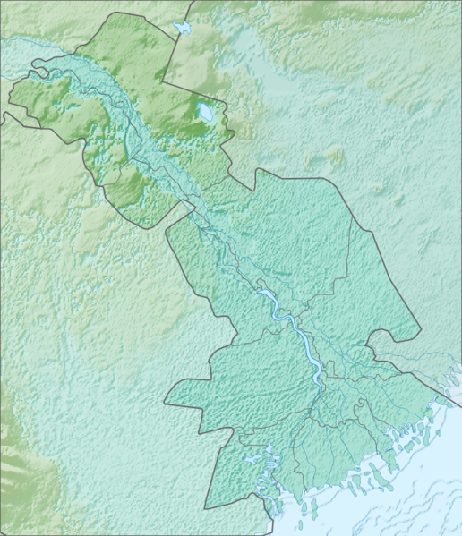
Богдинско – Баскунчакский заповедник
Астрахань
п. Волго - Каспийский

Slide 3
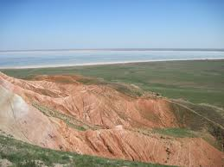
озеро Баскунчак
гора Богдо

Slide 4
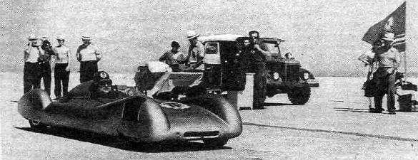

Slide 5
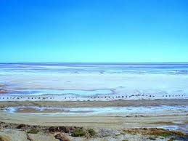
Озеро Баскунчак

Slide 6
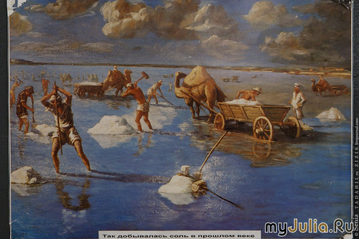

Slide 7
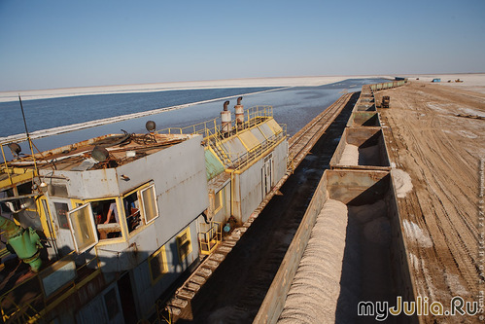

Slide 8
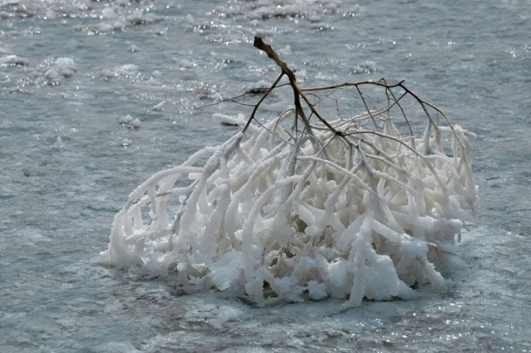
Соль на озере очень красива. Она образует причудливые кристаллы. Попавшую сюда случайно ветку дерева, соль постепенно покрывает кристаллами полностью, образуя интересные скульптуры

Slide 9

Соль в домашнем хозяйстве
1.Облегчает боль от укусов насекомых .
2.Для устранения запаха и влажности, насыпайте в кроссовки немного соли.
3.Переложите лепестки розы солью и периодически открывайте крышку , чтобы освежить воздух в комнате. 4.Если муравьи протоптали дорожку к дому, посыпьте соль на дверную раму .

Slide 10
На кухне
1. Для удаления пригоревшей пищи или пятен с эмалированной посуды погрузите её на ночь в солёную воду и затем смойте .
2. Для проверки свежести яиц разведите 2 чайные ложки соли в 200мл воды и опустите в неё яйцо. Свежее яйцо тонет, старое остаётся на плаву.
3. Для тушения вспыхнувшего жира посыпьте пламя солью, и оно погаснет .

Slide 11
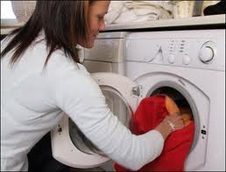
В прачечной
1.Если что - то прилипло к подошве утюга, включите утюг , посыпьте солью лист бумаги и прогладьте.
2.Для удаления следов от пота на рубашках растворите 4 ст. ложки соли смачивайте в 1л горячей воды, смачивайте одежду, пока пятно не исчезнет .
3. Если вы капнули на брюки салатной заправкой, засыпьте пятно солью она впитает жир.

Slide 12
Собери пословицы
Недосол на столе –
Хлеб – соль кушай,
Без соли, без хлеба –
Хлеб – соль дружбу водят,
пересол на спине.
а ссору выводят.
а правду слушай.
половина обеда.

Slide 13
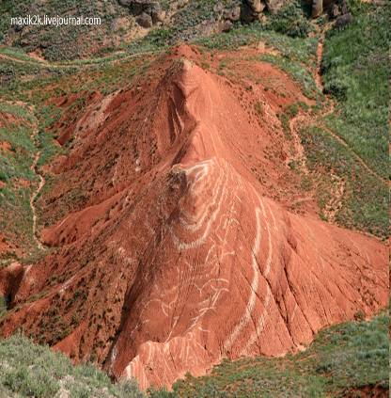
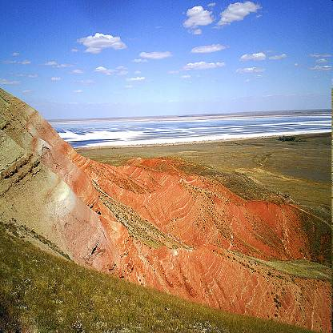
Гора Богдо

Slide 14
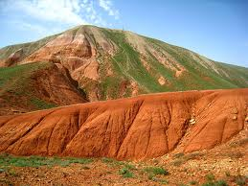
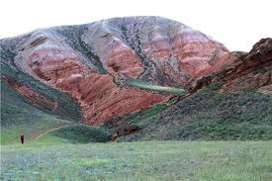
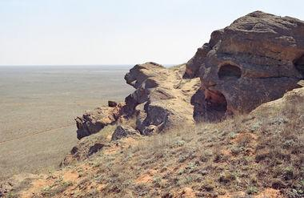
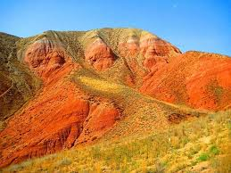

Slide 15
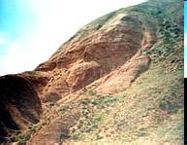
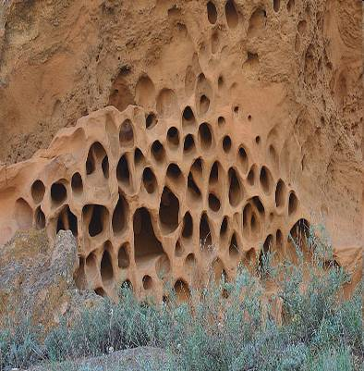
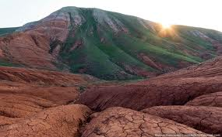

Slide 16
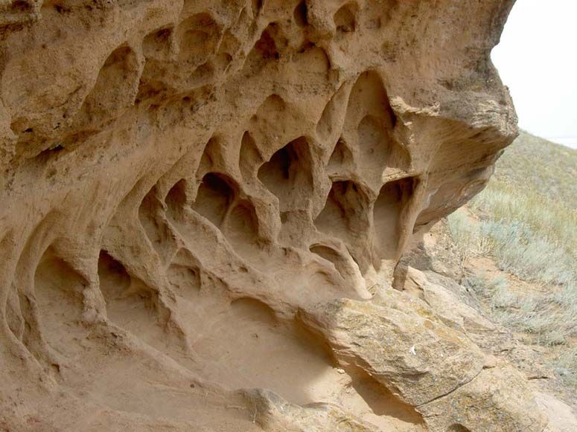
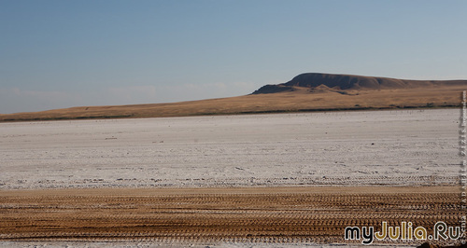
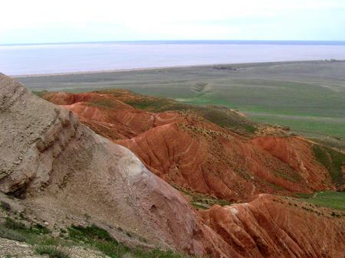

Slide 17
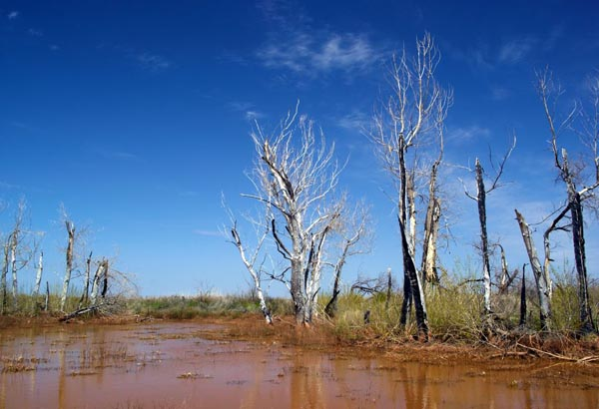
Красное озеро

Slide 18
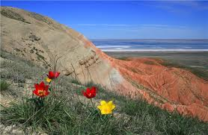

Slide 19
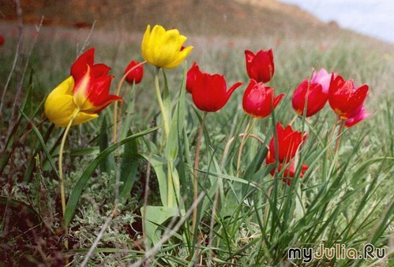
Тюльпан Шренка
Редкий цветок , занесён в Красную книгу Астраханской области. Окраску цветы имеют от белой до огненно-красной.
В XV в. дикорастущий тюльпан Шренка был вывезен турками из Крыма и введён в культуру при дворе султана в Стамбуле. Через купцов цветок попал в Голландию и дал то многообразие культурных сортов, которое можно наблюдать в настоящее время. Этот вид тюльпана включен в Красную книгу России.

Slide 20
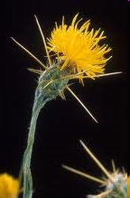
Василёк Талиева
Василёк Талиева — прелестный цветок. Высота данного многолетнего растения колеблется от 25 до 70 см. Свое латинское название василек получил благодаря шведскому ботанику Карлу Линнею, который назвал его «цветком кентавра». По легенде, кентавр Хирон зачастую применял сок именно данного растения для лечения ран, которые получены воинами на поле сражений. Отвар из васильков обладает противомикробными свойствами, а порошок из сухих листьев василька — ранозаживляющими. Произрастает в окрестностях оз. Баскунчак.

Slide 21
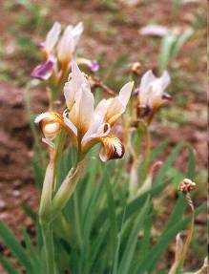
Ирис Кожистый
Ирис кожистый – это многолетнее растение из семейства ирисовых. Имеет 1 — 2 цветка. Очень декоративный вид. Растет на глинистых почвах в окрестностях озера Баскунчак. Название рода происходит от древнегреческого слова “радуга” — в палитре ирисов есть даже коричневый и чёрный цвета.

Slide 22
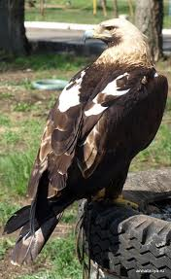
Орёл - могильник
Орёл - могильник - один из наиболее красивых и величественных пернатых хищников мира. Во всех европейских странах могильника называют императорским орлом. Численность этих пернатых повсеместно быстро сокращается. Орёл-могильник занесён в Красную книгу России.

Slide 23
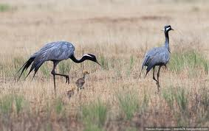
Журавль - красавка
Журавль - красавка - самый маленький вид журавлей в мире. Издали хорошо видны белые пучки перьев по бокам головы. Существенный ущерб популяциям красавки приносит охота.

Slide 24
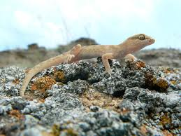
Пискливый геккончик
Пискливый геккончик – это мелкая ящерица, достигающая в длину 40 мм. Хвост ее длиннее тела. Туловище и голова слегка приплюснуты. Питаются насекомыми и паукообразными. Самка геккончика откладывает 1 – 2 яйца, из которых в конце лета появляются маленькие геккончики. В ночное время гекконы переходят на подземный образ жизни. Богдинско – Баскунчакский заповедник - единственное в России место обитания этого вида.

Slide 25
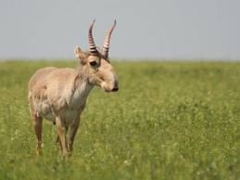
Сайгак
Сайгак – некрупная антилопа, лёгкая и подвижная. Сайгак выглядит как довольно неуклюжее животное. У него коренастое туловище и стройные, но низкие ноги. Он отличный бегун, развивает скорость 70 км/ ч. Отличительный признак - оригинальная форма его морды. Нос сайгака похож на хобот. У самцов небольшие рога, а у самок их нет. Вид, находящийся на грани исчезновения.

Slide 26
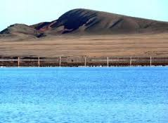
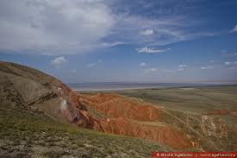
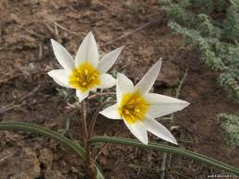
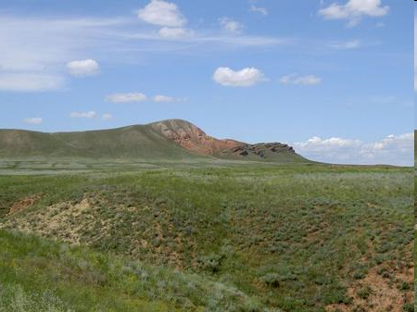
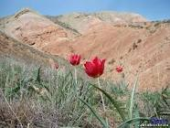
Красив и богат уголок нашей Родины, в котором мы живем! Мы все должны гордиться своим родным краем!

